Slide 1
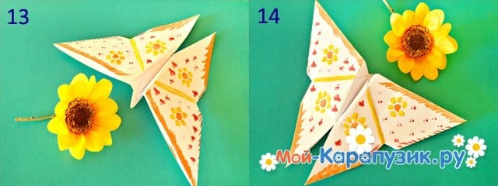
Муниципальное дошкольное образовательное учреждение центр развития ребенка детский сад №4 «Светлячок»
Мастер – класс
«Бабочка»
Автор: Давыдочкина Ольга Анатольевна
Воспитатель первой квалификационной категории
г.о. Серпухов
2020

Slide 2
Мастер – класс рассчитан на совместное творчество детей и родителей, педагогов
Цель:
Создание бабочки с технике оригами
Назначение
Украшение интерьера, подарок, материал для игр.

Slide 3
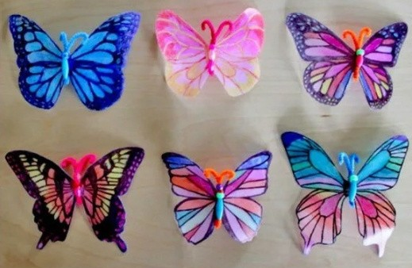
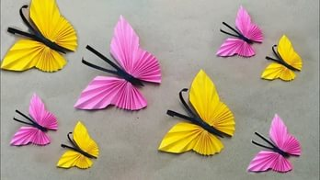
Бабочка – яркая спутница лета, символ красоты и легкости. Каждая бабочка по-своему уникальна и неповторима. Природа постаралась отметить каждую крылатую красавицу яркими красками и узорами. Эти прекрасные насекомые являются украшением цветочных лужаек.
Изготовление поделок из бумаги благоприятствует развитию у детей внимательности, аккуратности, усидчивости и проявлению фантазии. А какое удивление испытает малыш, наблюдая, как обычный листок на его глазах превращается в удивительное создание!

Slide 4
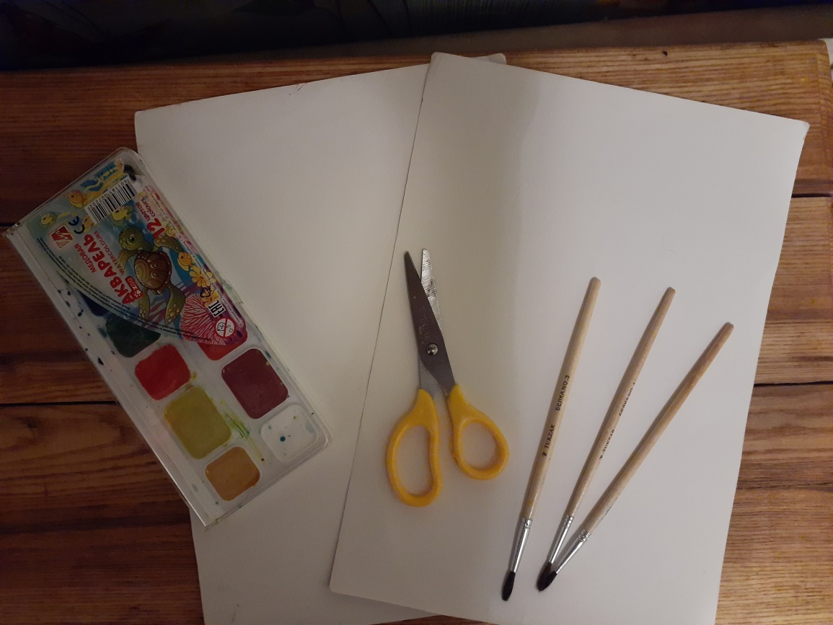
Для того, чтобы изготовить бумажную бабочку нам потребуются:
Бумага;
Ножницы;
Краски;

Slide 5
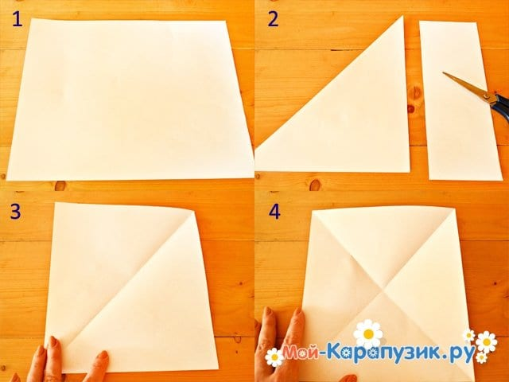
Для поделки сгодится обычный альбомный листок, но прежде его нужно сделать квадратным. Для этого верхний левый уголок сгибаем по диагонали, оставшийся при сгибе участок бумаги отрезаем ножницами. У нас получился квадрат с одним сгибом по диагонали. Необходимо сделать еще один диагональный сгиб с другой стороны. Для этого сгибаем правый верхний и нижний левый углы.

Slide 6
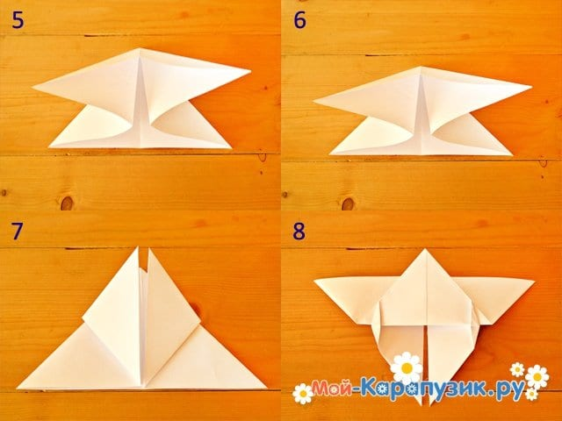
Далее правый верхний угол выгибаем наружу к правому нижнему. То же самое делаем с левой стороны. В итоге мы получим двойную треугольную фигуру. У получившегося треугольника сгибаем кверху нижние концы. Затем фигурку переворачиваем широкой стороной наверх и отгибаем верхушку треугольника, так, чтобы его кончик немного выходил за края. Выступающий кончик заворачиваем. Будущую бабочку немного складываем пополам.

Slide 7
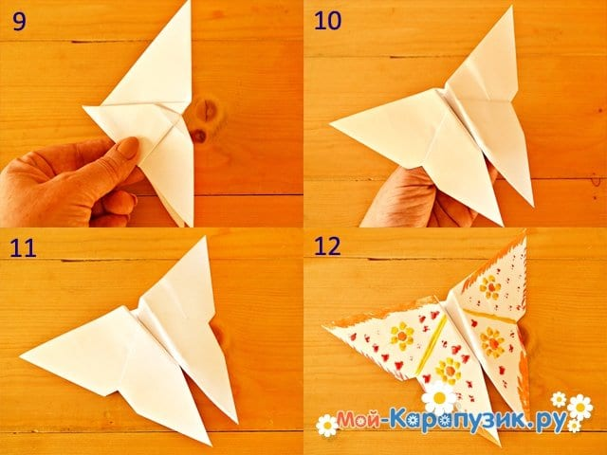
Фигурка бабочки готова, но пока она у нас белая и неприметная. Поэтому настал черёд для детей - проявить фантазию и украсить бабочку на свой вкус, используя при этом акварельной краски или фломастеры.

Slide 8
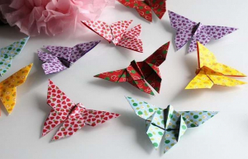
Рисунок может быть самым невообразимым: от цветов, как в нашем примере, до сложных геометрических узоров, главное, чтобы ребенок получал удовольствие от творческого процесса. При желании можно изготовить еще несколько бабочек, позволяя малышу мастерить поделку уже без вашей помощи.

